Slide 1



TRƯỜNG TIỂU HỌC TÂN VIÊN
CHÀO MỪNG QUÝ THẦY CÔ
VỀ DỰ GIỜ THĂM LỚP
Môn Toán lớp 3
THỰC HÀNH VÀ TRẢI NGHIỆM VỚI CÁC ĐƠN VỊ MI – LI – MÉT, GAM, MI – LI – LÍT, ĐỘ C
Giáo viên: Đỗ Thị Hoài Phương
Lớp: 3B

Slide 2





Slide 3
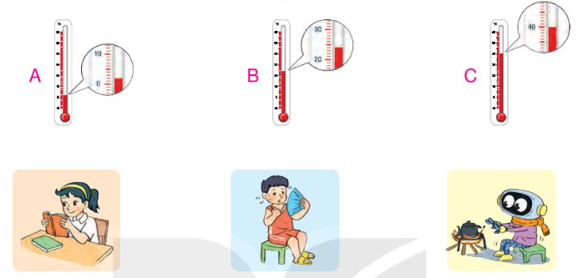
Nhiệt kế nào chỉ nhiệt độ không khí phù hợp với mỗi bức trang?
1

Slide 4
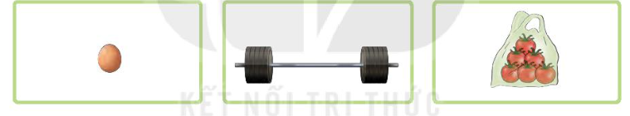


2
Chọn số cân nặng thích hợp với mỗi vật
100 kg
1 kg
100 g
Hoàn thành phiếu học tập nhóm
Thảo luận nhóm 2

Slide 5
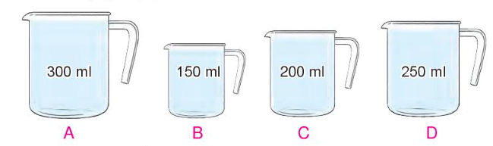
Cho bốn ca đựng lượng nước như sau:
3
a) Tìm ca ít nước nhất
b) Tìm hai ca khác nhau để được 350 ml nước
c) Tìm hai ca khác nhau để được 550 ml nước
b) Ta có: 350 ml = 150 ml + 200 ml
Vậy chọn ca B và ca C để được 350 ml nước
c) Ta có: 550 ml = 300 ml + 250 ml
Vậy chọn ca A và ca D để được 550 ml nước

